Slide 1



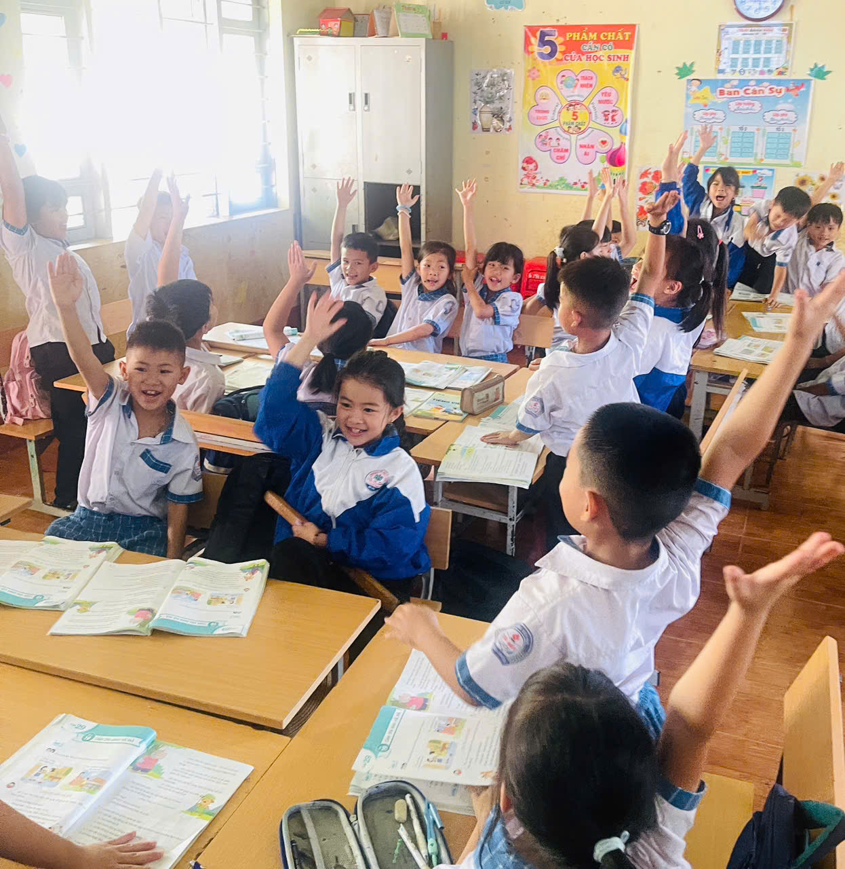


Chào mừng quý thầy, quý cô đến dự giờ thăm lớp 2a1 chúng em.

Slide 2
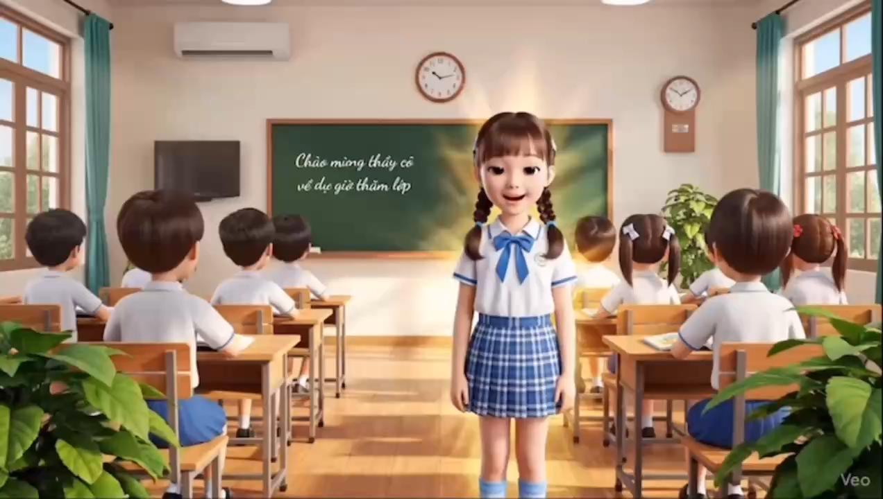

Slide 3








Slide 4

HỌC TIẾP
AI NHANH AI ĐÚNG
CÁCH CHƠI:
- YÊU CẦU CẢ LỚP THAM GIA
BẠN TRẢ LỜI NHANH - ĐÚNG ĐƯỢC THƯỞNG 2 CÁI BÁNH.
BẠN TRẢ LỜI SAI – CHẬM KHÔNG THƯỞNG 2 CÁI BÁNH.

Slide 5






Câu 1
Kết quả của phép tính:
435 + 243 = …
A. 678
B. 867
C. 698
D. 876

Slide 6
Câu 2
Kết quả của phép tính:
658 + 326 = …
B. 984
A. 974
C. 994
D. 894

Slide 7
Câu 3
500 + 400 = …
A. 800
B. 700
C. 900
D. 1 000

Slide 8












Thứ Ba ngày 31 tháng 3 năm 2026
Măng Non
(Tiết 3)
TRANG 85, 86

Slide 9
YÊU CẦU CẦN ĐẠT
- Thực hiện chính xác các phép cộng có nhớ (2–3 chữ số).
- Đặt tính và tính đúng, trình bày rõ ràng.
- Vận dụng vào giải bài toán có lời văn đơn giản.

Slide 10


Slide 11

1
Đặt tính rồi tính ?
548 + 312 592 +234 690 + 89 427 + 125
548
312
592
234
690
89
427
125
+
+
+
+
Notes:
Liên hệ giáo án:
FB: Hương Thảo
Gmail: tranthao121004@gmail.com

Slide 12
Bài 1: Đặt tính rồi tính: Chia sẻ kết quả
548 + 312
592 + 234
690 + 89
427 + 125
548
312
592
234
690
89
427
125
+
+
+
+
860
826
779
552

Slide 13


Bài 2:
Toà nhà A cao 336 m. Tòa nhà B cao hơn tòa nhà A là 129 m. Hỏi tòa nhà B cao bao nhiêu mét?
129 m
Bài giải
Tòa nhà B cao số mét là:
336 + 129 = 465 (m)
Đáp số: 465 m
336 m
A B

Slide 14
Bài 3: Tính
468 + 22 + 200 75 – 25 + 550 747 + 123 - 100

Slide 15
Bài 3:
Tính
468 + 22 + 200
= 490 + 200
= 690
75 – 25 + 550
= 50 + 550
= 600
747 + 123 - 100
= 870 - 100
= 770

Slide 16
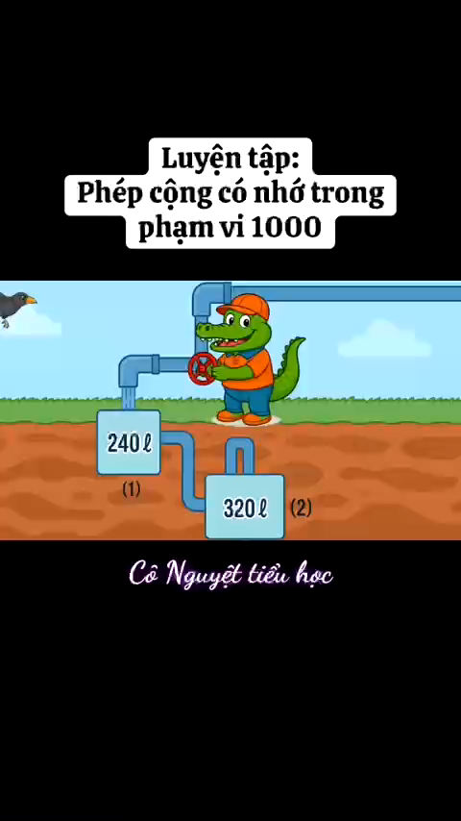
Bài 4: Trong bức tranh, bác cá sấu đang mở nước chảy đầy vào các bể. Sau khi cả hai bể đầy nước, tổng lượng nước trong hai bể là bao nhiêu lít?

Slide 17
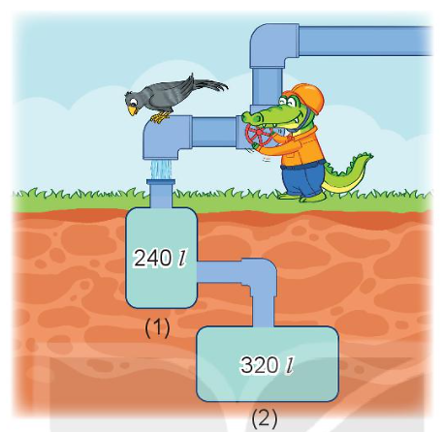
Bài 4:
Trong bức tranh, bác cá sấu đang mở nước chảy đầy vào các bể. Sau khi cả hai bể đầy nước, tổng lượng nước trong hai bể là bao nhiêu lít?
Bài giải
Sau khi cả hai bể đầy nước,
tổng lượng nước trong hai bể là:
240 + 320 = 560 (l)
Đáp số: 560 l

Slide 18
Hoạt động vận dụng

Slide 19
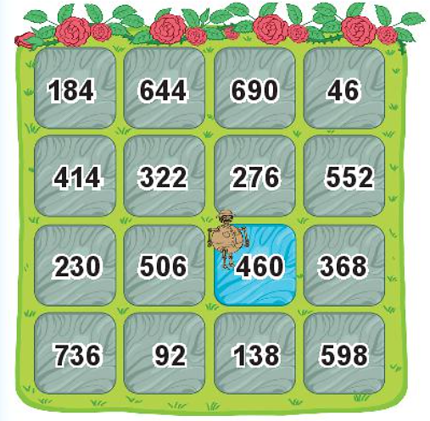
Bài 5:
Trò chơi “Điều khiển Rô-bốt Tíc-tốc”
a)Nếu đi theo lệnh “ ” thì Tíc-tốc sẽ đến ô ghi số
552
?
b) Nếu đi theo lệnh
thì Tíc-tốc sẽ đến ô ghi số .
Nếu đi theo lệnh “ ” thì Tíc-tốc sẽ đến ô ghi số .
c) Tổng của hai số thu được ở câu b bằng .
?
?
?

Slide 20
CHIA SẺ
b) Nếu đi theo lệnh
thì Tíc-tốc sẽ đến ô ghi số .
Nếu đi theo lệnh “ ” thì Tíc-tốc sẽ đến ô ghi số .
c) Tổng của hai số thu được ở câu b bằng .
322
?
368
?
690
?

Slide 21



